Slide 1
Obecná kineziologie axiálního systému
bp1197 Klinická kineziologie III
Mgr. Zuzana Kršáková

Slide 2
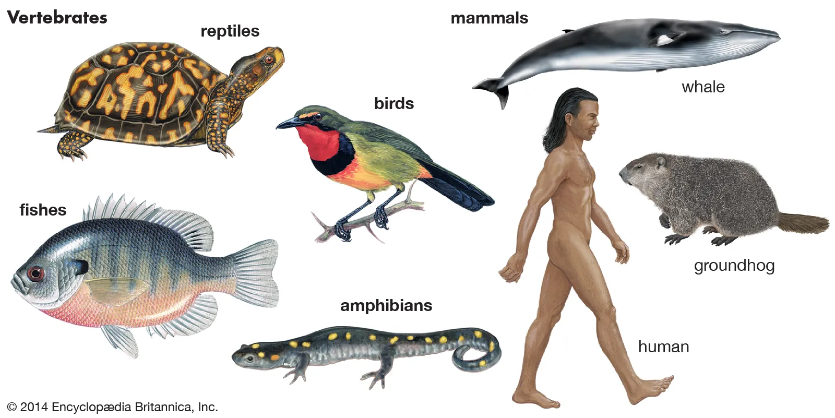
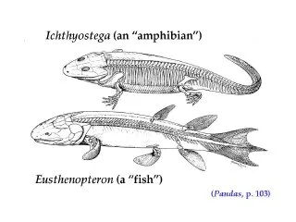
Všeobecný přehled
Výsledek transformace
Ztráta ocasu
Přechod z kvadrupedální lokomoce na bipedální
subphylum Vertebrata, crossopterygiáni
Podobnost hominidům (přechodně bipedální)
Notes:
Obratlovci jsou podkmen strunatců, u kterých došlo k vytvoření vnitřní chrupavčité nebo později kostěné kostry přítomné alespoň ve formě lebky a obratlů.
Hominoidi (Hominoidea) – skupina spojující gibony a hominidy.
Hominidé (Hominidae) – skupina spojující orangutany, gorily, šimpanze a lidi
Hominidé jsou středně velcí až velcí savci s výrazným pohlavním dimorfismem u orangutanů a goril a méně zřetelným u šimpanzů a lidí. Živí se plody, listy, pozemní vegetací a často i živočišnou stravou. Jsou schopni se adaptovat k životu v různých typech ekosystémů. Jsou typičtí poměrně řídkou srstí. Všechny druhy používají alespoň částečnou bipedii a brachiaci. Většina zástupců čeledi Hominidae umí velmi dobře manipulovat s nástroji a často je i vyrábět. Mnozí hominidé mají analytické schopnosti, umí napodobovat a uvědomují si vlastní osobnost. Zvládají zrcadlový test sebeuvědomění. Rozpoznávají směr pohledu ostatních.^{[2]}
crossopterygian, (subclass Crossopterygii), any member of a group of primitive, lobe-finned, bony fishes believed to have given rise to the amphibians and all other land vertebrates. They appeared at the beginning of the Devonian Period (about 416 million years ago) but are now represented by only two species of coelacanths (Latimeria).

Slide 3
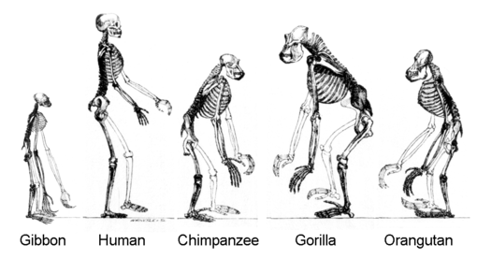
Všeobecný přehled
Notes:
Odlišení velikost HKK - částečná bipedální lokomoce, brachiace. Velikost lebky a obličejové/čelistní části. Není lordotická bederní křivka - A KONKÁVNÍ, z důvodu částéčné bipedální lokomoce a zachování i kvadrupedální lokomoce. Postavení krční páteře - je mohutná pro udržení váhy lebky ve horizontálne, také je A - konkávní, člověk P konkávní.

Slide 4
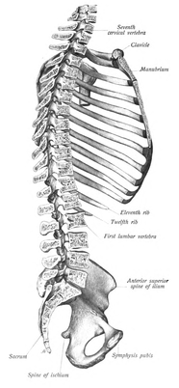
Funkce axiálního systému
Ochrana nervových struktur
Opěrná funkce
Určení směru a rozsahu pohybu
Proprioceptivní funkce

Slide 5
Funkce axiálního systému
Páteř plní dvě vzájemně protichůdné funkce - zabezpečuje stabilitu, ale zároveň i mobilitu těla.
Při symetrickém stoji je napětí rovnoměrně rozloženo podél vertikální osy/linie páteře, která má rovný tvar.
Při asymetrickém stoji (např. stoj na 1 noze), je pánev nakloněna na kontralaterální stranu (křivka bederní je konvexní, hrudní konkávní a krční konvexní na stranu švihové nohy).
Notes:
Dysfunkce laterálního systému (abd/add stojné a m.quadratus lumborum opačné strany) spolupracují pro zachování stability ve F rovině. Dysfce lat. systému často vyústí v LBP, SI skl., či potíží v oblasti stojné DK (odporová rotace pánve dysfce rotátorů trup vs DKK jinak - gluteii, m. TFL - nebývá často přetížený, furt se roluje, problém jinde v laterální linii, vs. adductores) - často subsystém lat. ADD.magnus a kontralat. m. QL., anebo ant. subsystém s EXT. OBLIQUII - rotace pánve vpřed swing phase.

Slide 6
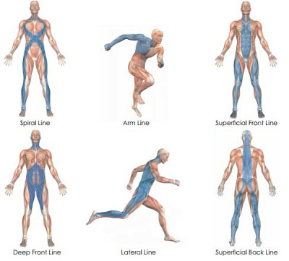

Slide 7
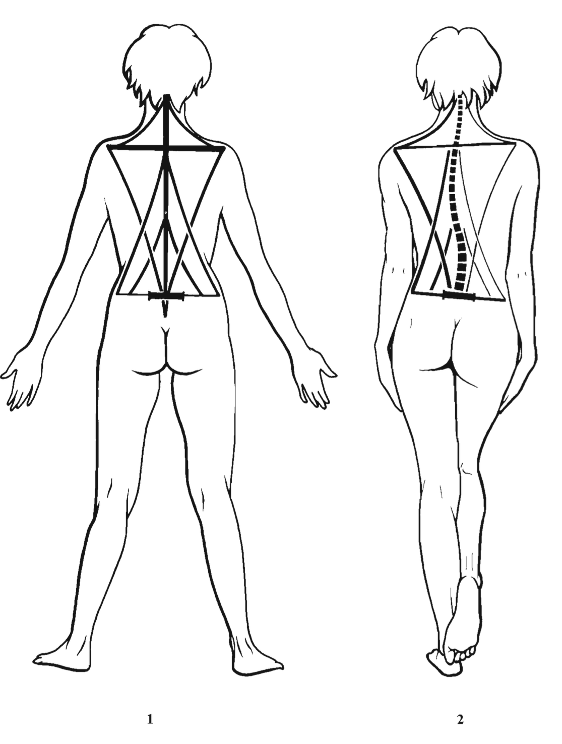
Funkce axiálního systému

Slide 8
Funkce axiálního systému
Během asymetrického stoje (Trendelenburgův stoj), se svalstvo axiálního skeletu automaticky adaptuje tak, aby byla zabezpečena stabilita/rovnováha celého těla.
Tato adaptace probíhá pod vedením spinálních reflexů a neustálého aktivního “přenastavování” systému pod kontrolou extrapyramidového systému.
Tvar páteře je tedy proměnlivý, přičemž si ale páteř udržuje svojí pevnost.

Slide 9
Orientace částí AS
Páteř tvoří centrální pilíř trupu.
Oblast krční páteře je uložena centrálně (zhruba ⅓ v hloubce krku), z důvodu nutnosti uložení co nejblíže těžišti).
Oblast hrudní páteře směřuje posteriorně (zhruba ¼ v hloubce hrudníku, orgány mediastina - srdce).
Oblast bederní páteře, která musí “držet” váhu horní části trupu, je uložena centrálně a přesahuje do břišní dutiny.
Oblast křížová je formována sloučením 5 sakrálních obratlů.
Oblast kostrče artikuluje se sakrem a je pozůstatkem ocasu. Je formována sloučením 4-6 kostrčových obratlů.

Slide 10
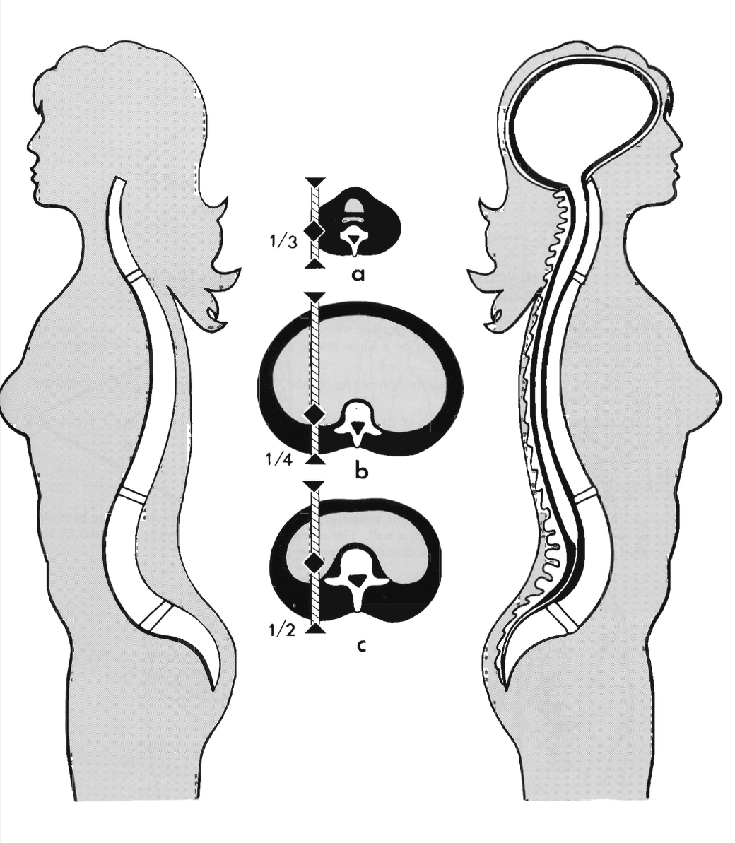
Orientace částí AS

Slide 11
Ochránce “Neuraxis”
Páteřní kanál začíná ve foramen magnum.
Pod L2 obratlem se nachází tzv. conus medullaris - koncová část míchy.
Mícha je v koncových částech orientována některými vlákny diagonálně - cauda equina (nervové kořeny distální části míchy, uspořádané v durálním vaku do tvaru koňského ocasu).
Pia mater obklopující míchu formuje tzv. filum terminale, které propojuje conus medullaris s kostrčí a tím zabezpečuje stabilizaci celé míchy.

Slide 12
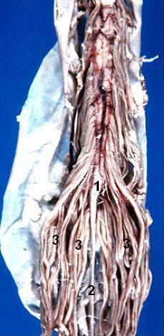
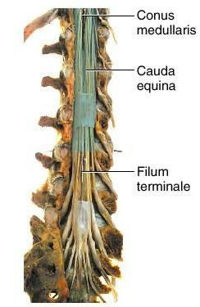
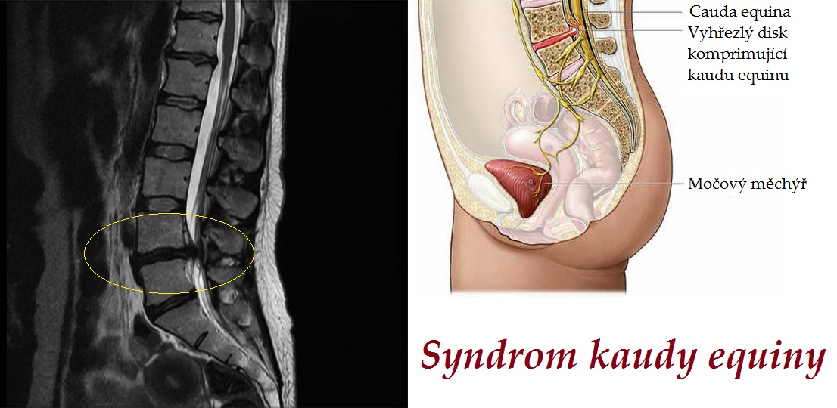
Ochránce “Neuraxis”
1 - Conus medullaris
2 - Filum terminale
3 - Cauda equina
Notes:
Syndrom kaudy je častější než syndrom epikonu či konu míšního. Je způsoben lézí nervových kořenů distální míchy, uspořádaných v durálním vaku do tvaru cauda equina (tedy koňského ocasu). Nejedná se tedy o míšní lézi, ale lézi kořenovou (periferní), pod úrovní obratle L2 a níže. NEJČASTĚJI L4/L5 VÝHŘEZ, ABSOLUTNÍ INDIKACE K OPERACI, HROZÍ TRVALÁ PORUCHA SFINKTERŮ A IMPOTENCE.
Filum terminale pia mater - propojuje conus medullaris a sakrum.

Slide 13
Zakřivení páteře
F rovina
Horizontální a paralelní postavení linie ramen a fossy os sacrum).
S rovina:
Sakrální křivka je A konkávní
Bederní křivka je P konkávní
Hrudní křivka A konkávní
Krční křivka P konkávní (přímoúmerně stupni hrudní kyfózy)

Slide 14
Zakřivení páteře
Notes:
Sakrální - A konkávní, L - P konkávní, Th-A konkávní, C-P konkávní.

Slide 15
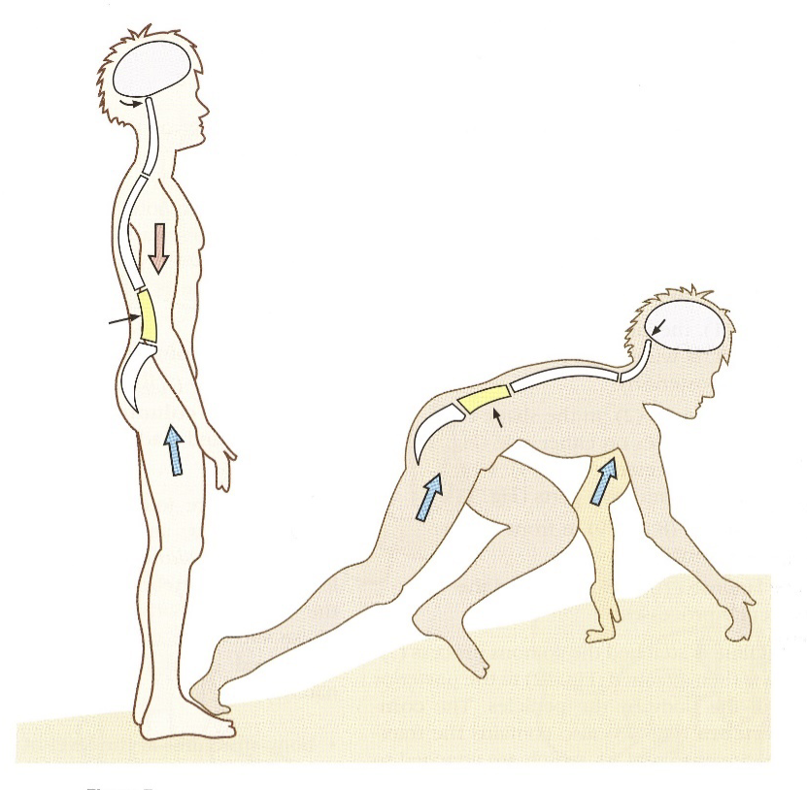
Sagitální zakřivení ve fylogenezi
“Od prehominidis k homo sapiens”
U novorozence jediná lordóza C páteř-paralela (5M,13M,3R,8R,10R)
Přechod z kvadrupedu do bipedálního stavu (DKK komprese, HKK elongace)
SI skloubení (krokový cyklus - komprese - loading response - mid- stance)
1. vyrovnání, 2. inverze bederního zakřivení z A konkávní, k P konkávní (bederní lordóza)
Posun Cp A pod cranium
Notes:
napřímení, 2. inverze původně A-konkávní bederní křivky (inverze - konkávní posteriorně). A - konkávní L křivka mizí až ve 13. měsíci. 3R - L lordóza se poprvé objevuje, 8 rokov - očividná, definitivní tvar 10 let. Kvadruped - komprese i ramenních kloubů, poté přesun - komprese DKK (SI) a dekomprese ramenních kloubů.

Slide 16
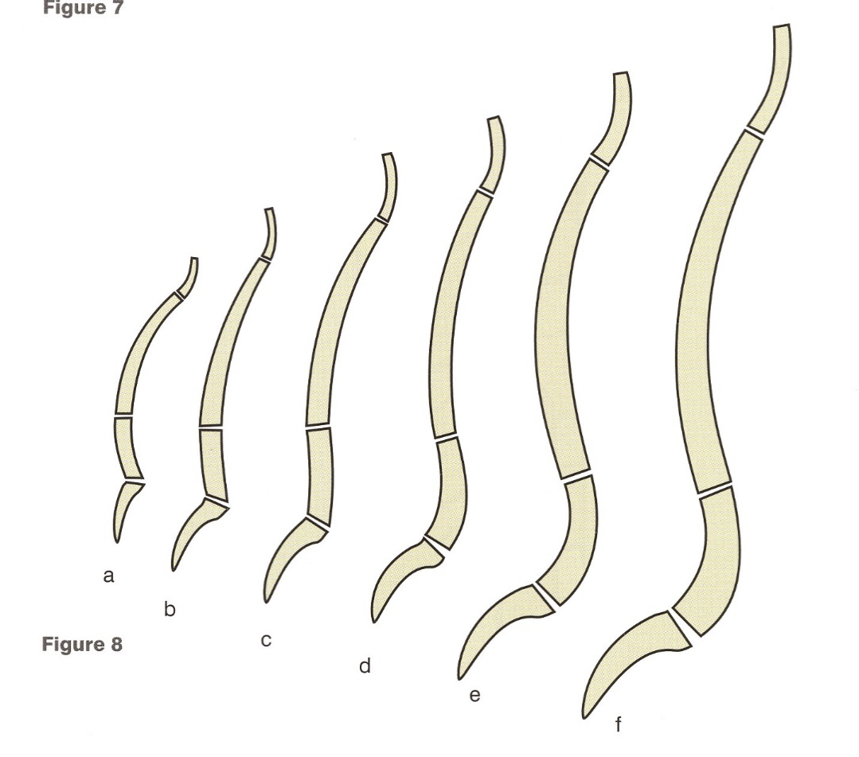
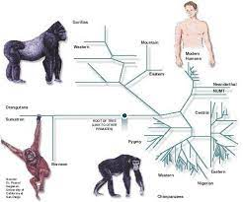
Sagitální zakřivení v ontogenezi
“Ontogeneze rekapituluje fylogenezi”.
https://www.youtube.com/watch?v=sJw0hhi78Yw&ab_channel=Corporis
0 dní
5 měsíců
13 měsíců
3 roky
8 roků
10 roků

Slide 17
Opěrná funkce obratlů
Cylindrické tělo, oblouk, processi articulares, processus spinosus
Processi articulares rozdělují vertikálně oblouk obratle na:
A - pedikly
P - laminae
V sagitální rovině všechny tyto části na sebe anatomicky navazují. Celá páteř je tedy tvořena 3 sloupci:
(A) Primární sloupec tvořený z obratlů uložených na sobě navzájem (propojení intervertebrální disky).
(B,C) Menší, sekundární sloupce orientovaných posteriorně a tvořených z processi articulares uložených na sobě navzájem (propojení synoviálními klouby).
Mezi těmito sloupci se nachází spinální kanál, který je chráněn jak kostními, tak fibrózními strukturami mezi obratly (intervertebrální disky a ligamenta).

Slide 18
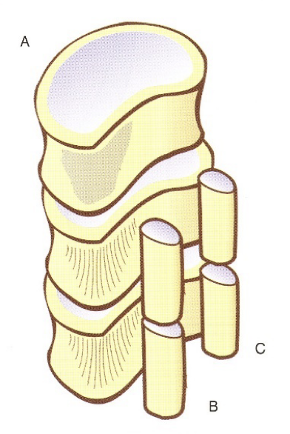
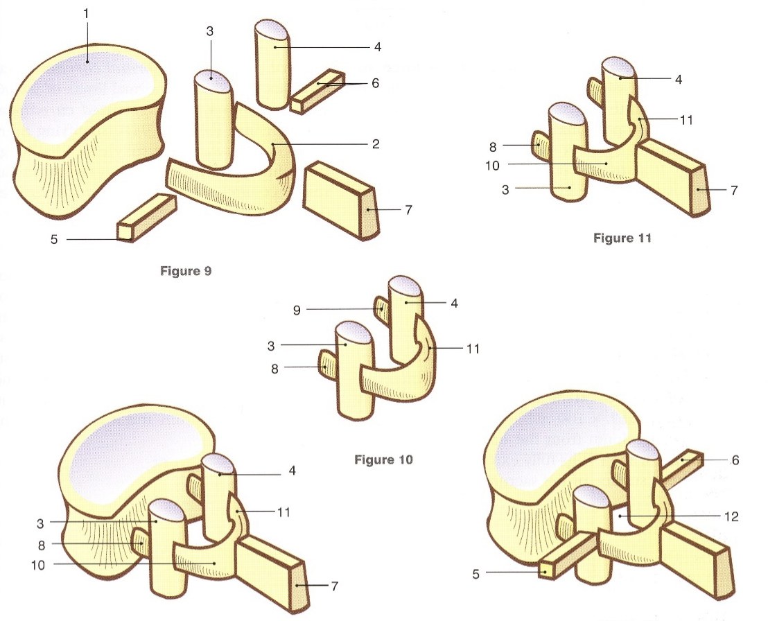
Opěrná funkce obratlů
Notes:
laminy - laminektomie (expanzivní intraspinální procesy), u spinálních stenóz pro rozšíření páteřního kanále.

Slide 19
Mechanická funkce segmentárních komponent
Přední pilíř zajišťuje stabilitu, zadní pilíř mobilitu páteře.
Kostní a ligamentózní struktury se střídají a formují tak pasivní segment (tělo obratle) a aktivní segment (intervertebrální disk, foramen intervertebrale, facetové klouby, ligamentum flavum a interspinózní ligamenta).
Mobilita aktivního segmentu odpovídá za pohyby celé páteře.
Funkčním spojením mezi A a P pilířy jsou pedikly.
Páka 1. druhu (dvojzvratná páka rovnováhy) - axiální kompresní síly jsou tlumeny pasivně a přímo intervertebrálními disky, aktivně a nepřímo paravertebrálními svaly.

Slide 20
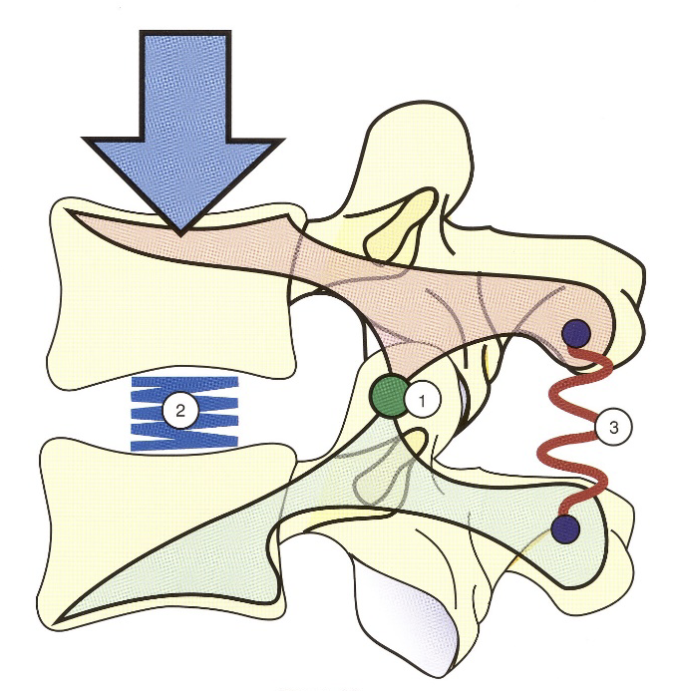
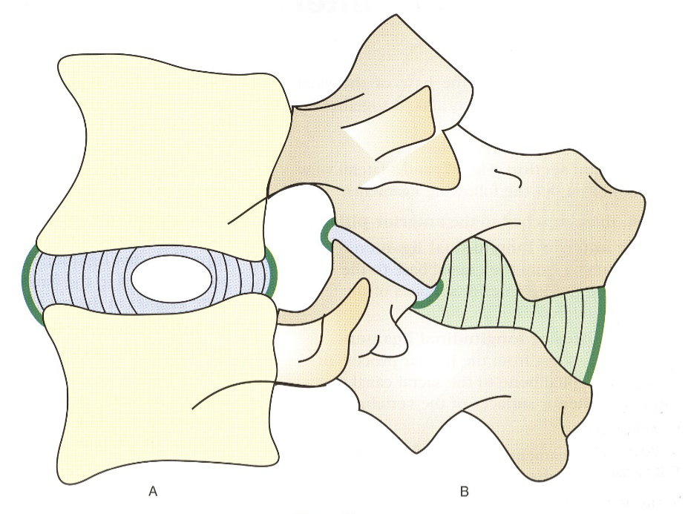
Mechanická funkce segmentárních komponent
Notes:
rameno tíhové síly Fg a šlachové/vazivové síly Fšla. Otáčivý účinek síly závisí na velikosti síly, ale také na vzdálenosti od osy otáčení (Moment síly - Ncm).

Slide 21
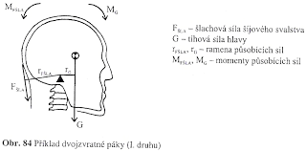
Mechanická funkce segmentárních komponent
Notes:
Bod otáčení se nachází mezi působícími silami. Při pohybu dochází k neustálým změnám velikosti ramene tíhové i šlachové síly, které se projevují na změnách velikosti působících momentů. Moment síly Otáčivý účinek síly závisí na velikosti síly, ale také na vzdálenosti od osy otáčení. Pro popis otáčivého účinku síly používáme fyzikální veličinu moment síly. Moment síly je součin síly (F) a vzdálenosti od osy otáčení (a). Moment síly značíme M. Vztah pro výpočet M = a . F Základní jednotka je newtonmetr (N . m) Odvozená jednotka je newtoncentimetr (N . cm)

Slide 22
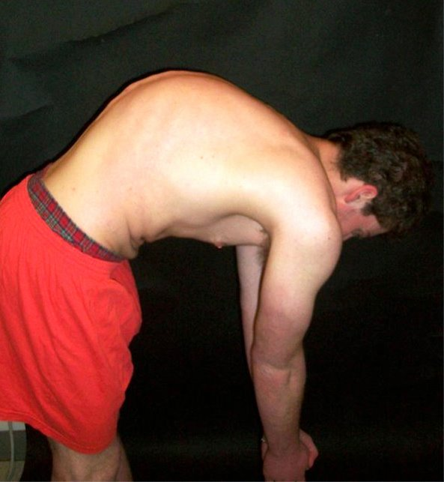
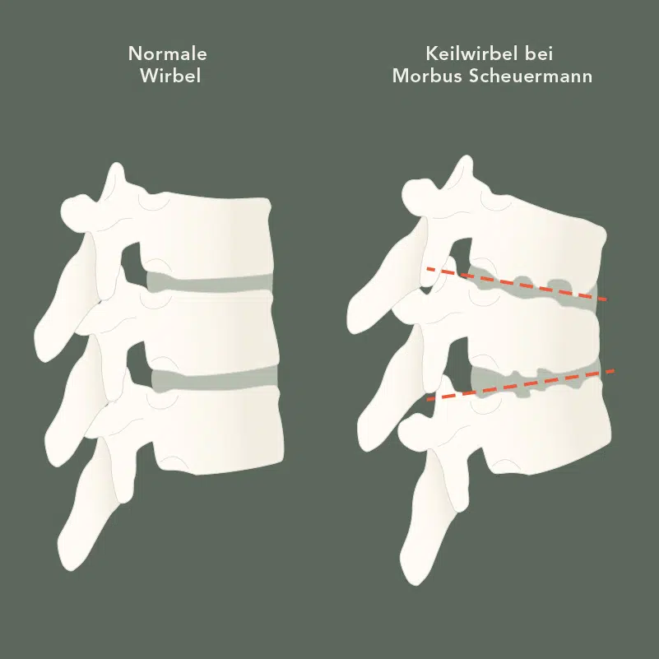
Anizotropie
Tělo obratle je tvořeno hustou kostní hmotou “cortexem” obalujícím spongiózní medullu (dřeň).
Superiorní a inferiorní části (intervertebrální a diskální) tvoří vertebrální plató (plateau) a centrálně obsahují chrupavčitou ploténku.
Okraj těla obratle tvoří jakési ztluštění - okraj (z epifyzární ploténky) - kolem 14.-15. roku života splyne s diskálním povrchem.
Abnormální osifikace tohoto chrupavčitého okraje (genetická porucha enchondrální osifikace), vede k rozvoji onemocnění Morbus Scheuermann.
Notes:
Nemoc je multifaktoriálního původu na výrazném genetickém podkladě s dědičností 0.74. Dědičnost probíhá dominantně autozomálním způsobem. Jde o poruchu enchondrální osifikace v období růstu (9–18 let), kdy v průběhu 3–6 měsíců jedinec prudce naroste až o 5 % své výšky. V tomto období dochází k postižení krycích plotének obratlových těl, ploténky jsou nerovné, vytvářejí se tzv. Schmorlovy uzly (intraspongiózní chrupavčité hernie z intervertebrálních disků do obratlových těl). Intervertebrální disky jsou zúžené a nepravidelné. Typický je klínovitý tvar obratlových těl, který je dobře patrný na bočném RTG snímku páteře). Dochází ke snížení přední části obratlů, výsledkem může být až obraz kulatých zad. Příčina se lokalizuje v oblasti dolní hrudní páteře, méně často postihuje i horní hrudní či bederní úsek (od Th3 po L2).

Slide 23
Anizotropie
Lat. povrch obratle - kortikální (kompaktní) kostní hmota
S a I povrch obratle - chrupavčitá (kartilaginózní) hmota
Centrum obratlového těla - spongiózní (trabekulární)
Trabekuly obratlového těla jsou uspořádány ve směru působících sil:
vertikálně (S a I povrchy)
horizontálně (L povrchy)
šikmo (S,I a L povrchy - pedikly a processus spinosus)
Křížení trabekulárních linií vytváří zóny silného a slabšího odporu (trojúhelník A okraj těla - vertikální trabekuly) vůči působícím silám - klínovitá zlomenina obratle.
Notes:
Za fyziologických okolností je každá kost lidského skeletu tvořena dvěma histologickými typy kosti – kostí trámčitou (trabecularis) a kostí kompaktní neboli kortikální (corticalis; 1, 2). Kost kortikální představuje 80 % celkové hmoty skeletu a propůjčuje mu tuhost potřebnou v zátěži. Části skeletu bohaté na trámčinu (zbývajících 20 % skeletální masy) zajišťují pružnost těch částí skeletu, které jsou vystaveny nárazům (obratle, juxtaartikulární úseky dlouhých kostí) a umožňují jejich absorpci. Dlouhé kosti jsou tvořeny převážně kortikální, těla obratlů trámčitou kostí. Přístupnější studiu je trámčitá kost, která je metabolicky podstatně aktivnější a která na negativní i pozitivní stimuly reaguje rychleji než kost kortikální. Koordinovaná činnost osteoklastů a osteoblastů zajišťuje trvale probíhající proces kostní remodelace. Jeho cílem je jednak zachování biomechanické kompetence skeletu náhradou úseků starší kostní tkáně novou, vč. adaptace na změny působících sil, jednak zajištění metabolických funkcí skeletu.

Slide 24
Anizotropie

Slide 25
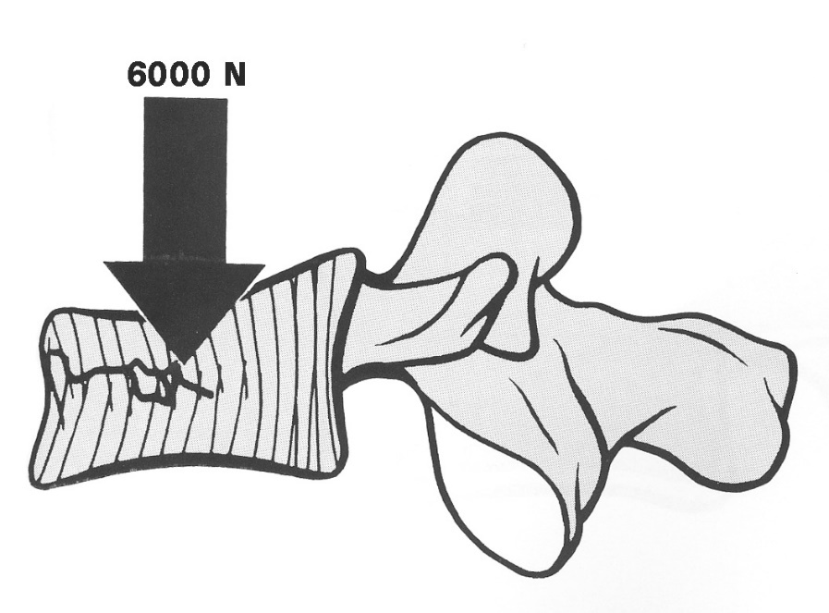
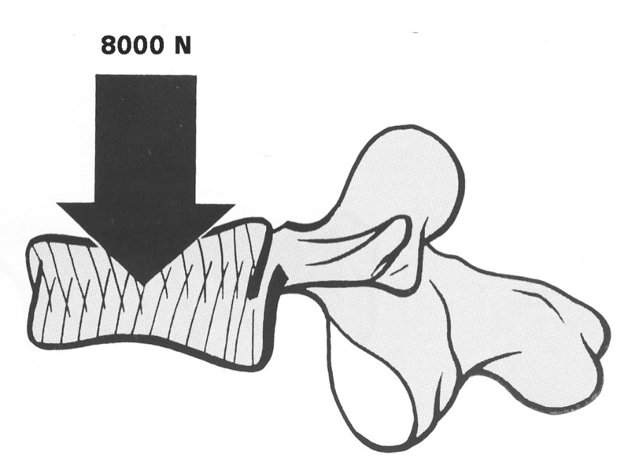
Anizotropie
Při kritickém tlakovém zatížení jako poslední kolabuje zadní část obratlového těla (spinální léze).

Slide 26
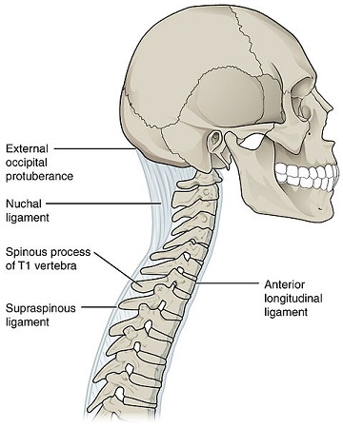
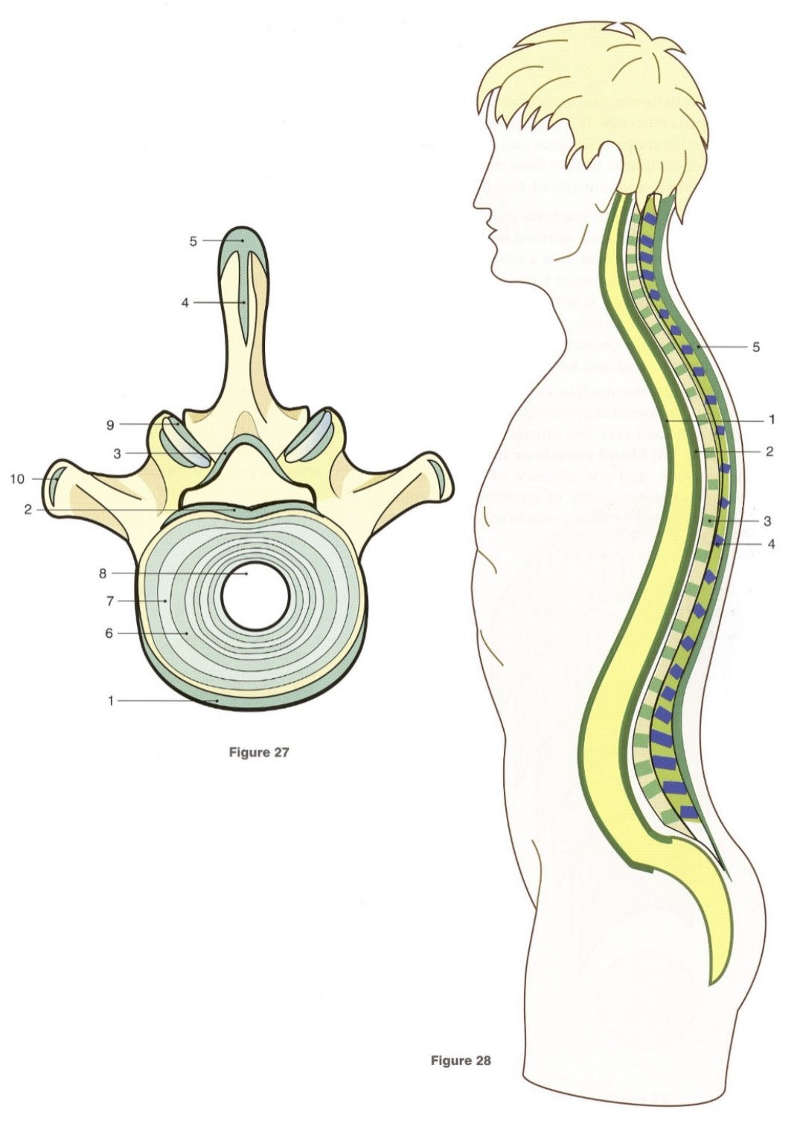
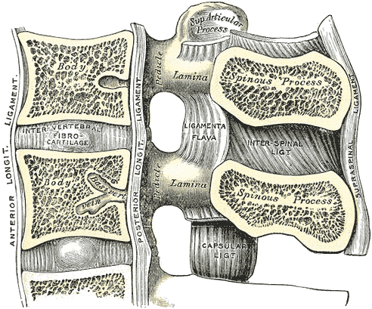
Pasivní stabilita segmentu
Pasivní stabilita pohybových segmentů je dále podpořena ligamentózním aparátem zahrnujícím ligamentum longitudinale anterius, ligamentum longitudinale posterius, ligamenta flava, ligamenta interspinalia a ligamenta intertransversaria.
Notes:
A symphysis (fibrocartilaginous joint) is a joint in which the body (physis) of one bone meets the body of another. All but two of the symphyses lie in the vertebral (spinal) column, and all but one contain fibrocartilage as a constituent tissue (another is pubic bone).
lig. longitudinale anterius – probíhá po přední straně obratlových těl od arcus anterior atlantis až po facies pelvica ossis sacri, je pevněji připojen k obratlovým tělům, k destičkám přiléhá volněji; lig. longitudinale posterius – je analogický přednímu podélnému vazu, probíhá však po zadní straně obratlových těl uvnitř canalis vertebralis od kosti týlní až po zadní stranu kosti křížové, uvnitř canalis sacralis, lne více k destičkám než k tělům obratlů (sakrální část “nese” váhu těla); ligg. interarcualia (ligg. flava) – makroskopicky žlutého zbarvení díky vysokému podílu elastinu, který těmto vazům dodává potřebnou pružnost, ligg. flava se nacházejí mezi oblouky obratlů v páteřním kanálu, který tímto uzavírají, umožňují pružné oddalování obratlových oblouků při ventrální flexi;
ligg. interspinalia – krátké vazy mezi trny, probíhající v celé délce páteře. V horním hrudním a v krčním úseku jsou zesíleny v ligg. supraspinalia a v lig. nuchae, brání nadměrnému rozevírání obratlových trnů při ventrální flexi;
ligg. intertrasversaria – mezi příčnými výběžky obratlů, omezují lateroflexi a rotaci;
retinaculum caudale cutis – drobný vaz jdoucí od kostrče a upínající se do kůže, čímž vytváří mělkou jamku – foveola coccygea.

Slide 27
Intervertebrální disk
Intervertebrální disk je tvořen tekutým nucleus pulposus uzavřeném v pevném anulus fibrosus.
Struktura uspořádání kolagenních vláken se v jednotlivých vrstvách anulus fibrosus liší. V nejhlubší vrstvě je uspořádání kolagenních vláken šikmé a má nejblíže k rovině transverzální.
Uspořádání kolagenních vláken anulus fibrosus povrchové vrstvy je především kraniokaudální.
Nejrizikovější způsob zatížení vnitřní vrstvy anulus fibrosus je tedy rotace kombinovaná s flexií (ante, retro, latero) a kompresí.

Slide 28
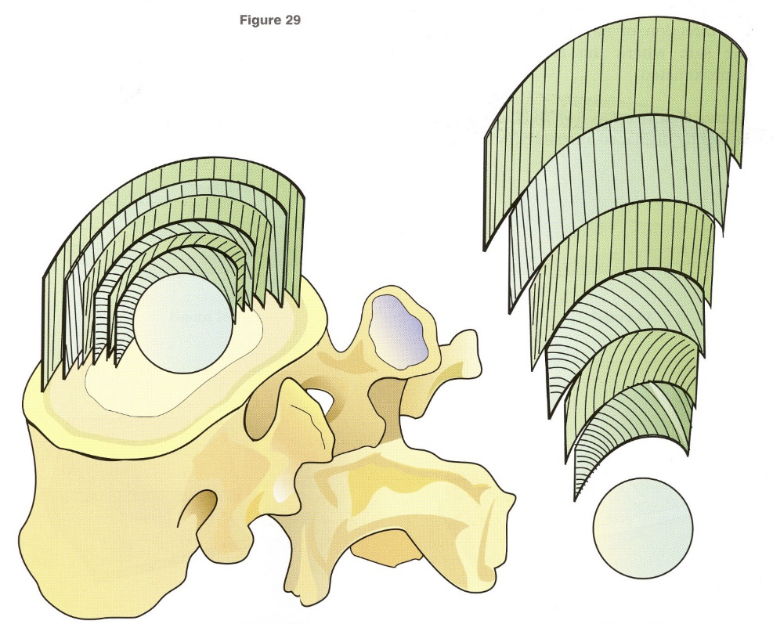
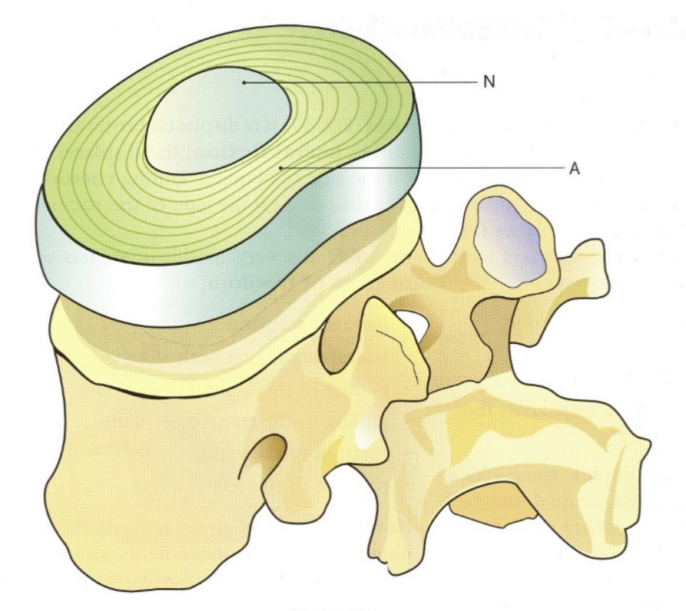
Intervertebrální disk
Notes:
Nucleus pulposus je z 88% tvořen vodou, je silně hydrofilní a tvořen mucopolysacharidovou matrix obsahující proteiny-navazující chondroitin-sulfát a keratansulfát, kyseliny hyalurónovou.

Slide 29
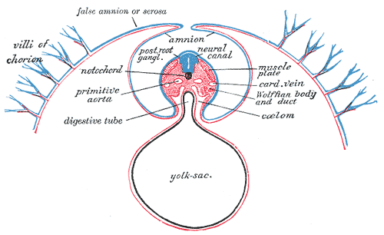
Intervertebrální disk
Notes:
Struna hřbetní (chorda dorsalis, též notochord) je společný znak strunatců. Vzniká z entodermu, tzv. chordomezodermu, a tvoří ji pružná chondroidní tkáň, která připomíná chrupavku. Během embryonálního vývoje se jedná o významné indukční centrum, jelikož stimuluje vývoj osových součástí zárodku.Časť buniek vnikajúcich do spodnej časti embrya primitívnym prúžkom sa stáča smerom k tzv. prechordálnej platničke, o tú sa zastaví a vytvorí hlavový úsek notochordy. Následne síce nakrátko zaniká, ale neskôr sa opäť zvýrazňuje a tvorí pevnú os vedúcu od Hensenovho uzla (na jednom konci primitívneho prúžku) až po prechordálnu platničku. Vďaka procesu neurálnej indukcie neskôr nad chordou vznikne neurálna trubica (os nervovej sústavy) a následne aj základy ďalších štruktúr.

Slide 30
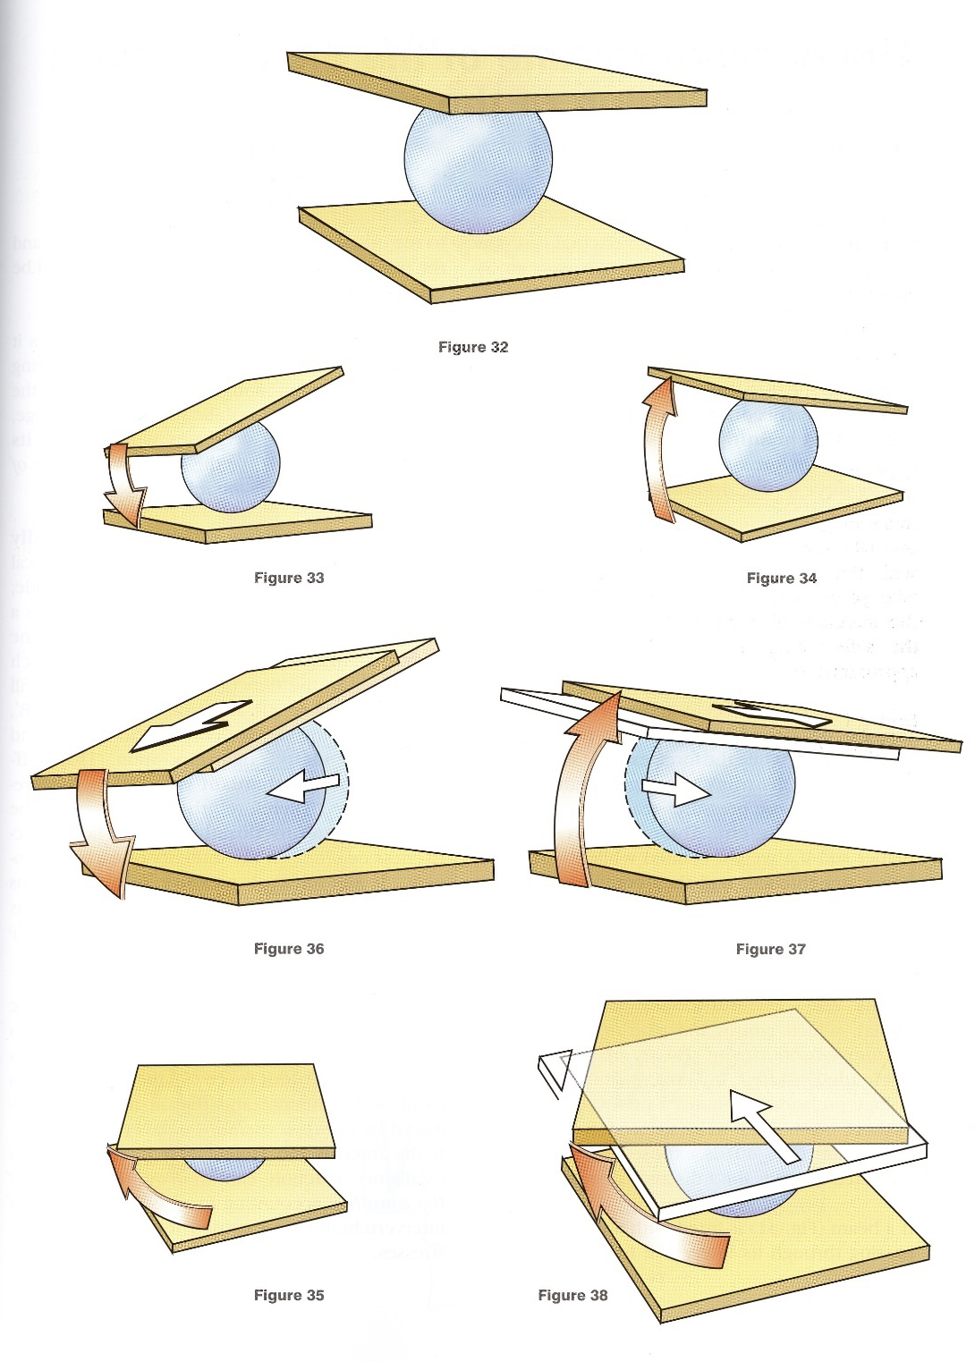
Deformace nucleus pulposus
Význam nucleus pulposus spočívá kromě jeho schopnosti absorbce nárazů také ve schopnosti měnit tvar a tím umožnit větší rozsah pohybu i při současném plnění nosné funkce.
Pohyb nucleus pulposus směrem vzad je kritický, protože může způsobit útlak nervových struktur v páteřním kanále.
Současně s flexí dochází k migraci nucleus pulposus do otevírajícího se prostoru. V případě lateroflexe vpravo se otevírá prostor mezi krycími plochami obratlových těl vlevo a stejným směrem se posouvá i nucleus pulposus. V případě anteflexe bude nucleus pulposus migrovat směrem vzad. V případě retroflexe bude nucleus pulposus migrovat směrem vpřed.
Notes:
míček mezi 2 rovinami, 6 stupňů volnosti: flexe, extenze, rotace P a L, lateroflexe, klouzání S rovina, F rovina. Malé RP, větší (zaznamenatelný) RP s pohybem intervertebrálních kloubů.

Slide 31
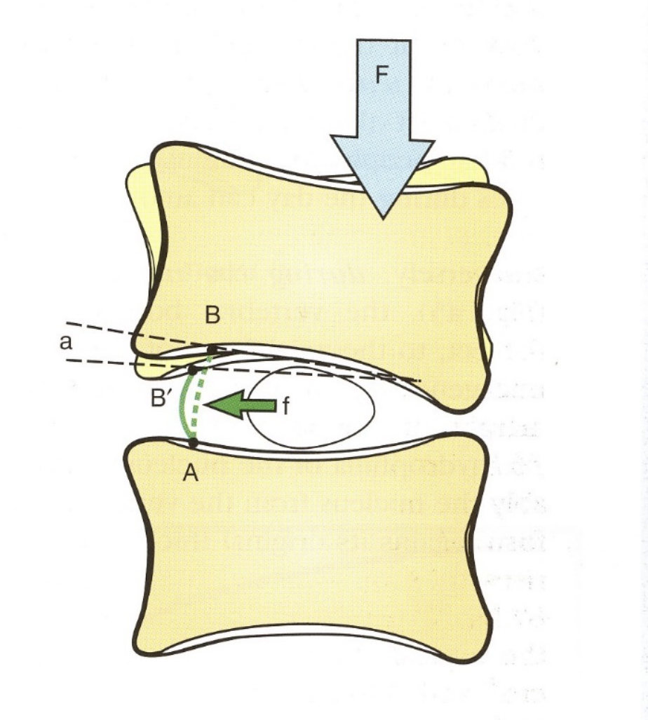
Stabilizační mechanizmus intervertebrál. disku
V případě komprese dojde k oploštění nucleus pulposus. Rozsah jeho migrace bude omezen napětím v anulus fibrosus.
Pokud se tedy například při anteflexi otevírá prostor pro migraci nucleus pulposus vzadu, potom rozsah této migrace limituje zvýšené napětí anulus fibrosus zadní části, který se více napíná a tím tlačí nucleus pulposus zpět do středního postavení.

Slide 32
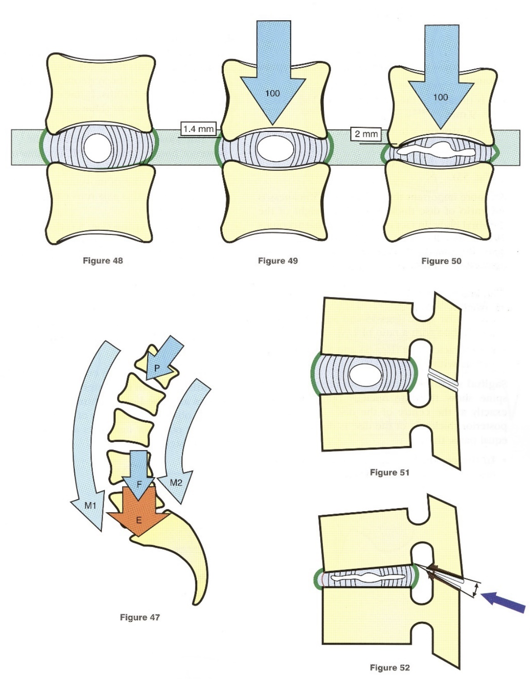
Stabilizační mechanizmus intervertebrál. disku
V případě poškození vnitřní části anulus fibrosus dochází k poškození této funkce. Nucleus pulposus má menší výšku a propaguje více do stran. Výsledkem je změna vzájemného postavení kloubních výběžků vedoucí ke změně dynamiky pohybového segmentu a reaktivní kloubní artróze.
Notes:
nucleus pulposus a anulus fibrosus jsou “nerozlučná dvojka”. centrum nucleus pulposus není nikdy bez napětí. Vždy je ve stavu tkzv. pre-loadingu (přednapětí), které je dáno silnou hydrofilní vlastností nucleu (schopností vázat vodu), ale zároveň s nízkou schopností strukturální roztažitelnosti této jelly-like struktury. Tím vzniká jakési přednapětí, které zabezpečuje ochranu disku vůči lateroflexím či kompresním axiálním silám. V případě asymetrického zatížení disku, dochází na základě této vlastnosti také k návratu nucleu pulposus zpátky do centra (horní vertebrální plató se u takto působící síly nakloní na stranu zatížení a svírá úhel s horizontálou.Preloading navrátí plató zpátky a tím uvolní napětí annulus fibrosus.Věkem se ztráci hydrofilní vlastnost nucleus pulposus a zhoršuje se schopnost této “self-stabilisation” mechanismu a páteř tuhne - tím se jakoby “stabilizuje”. Zdravý diskus se při zatížení 100 kg rozšíří zhruba o 1.4 mm a po odeznění zátéže se navráti do původního stavu. U deg. disku je to o 1,4 mm a nenavrátí se již do původně hydratovaného stavu nukleu - reaktivní osteoartritické změny.

Slide 33
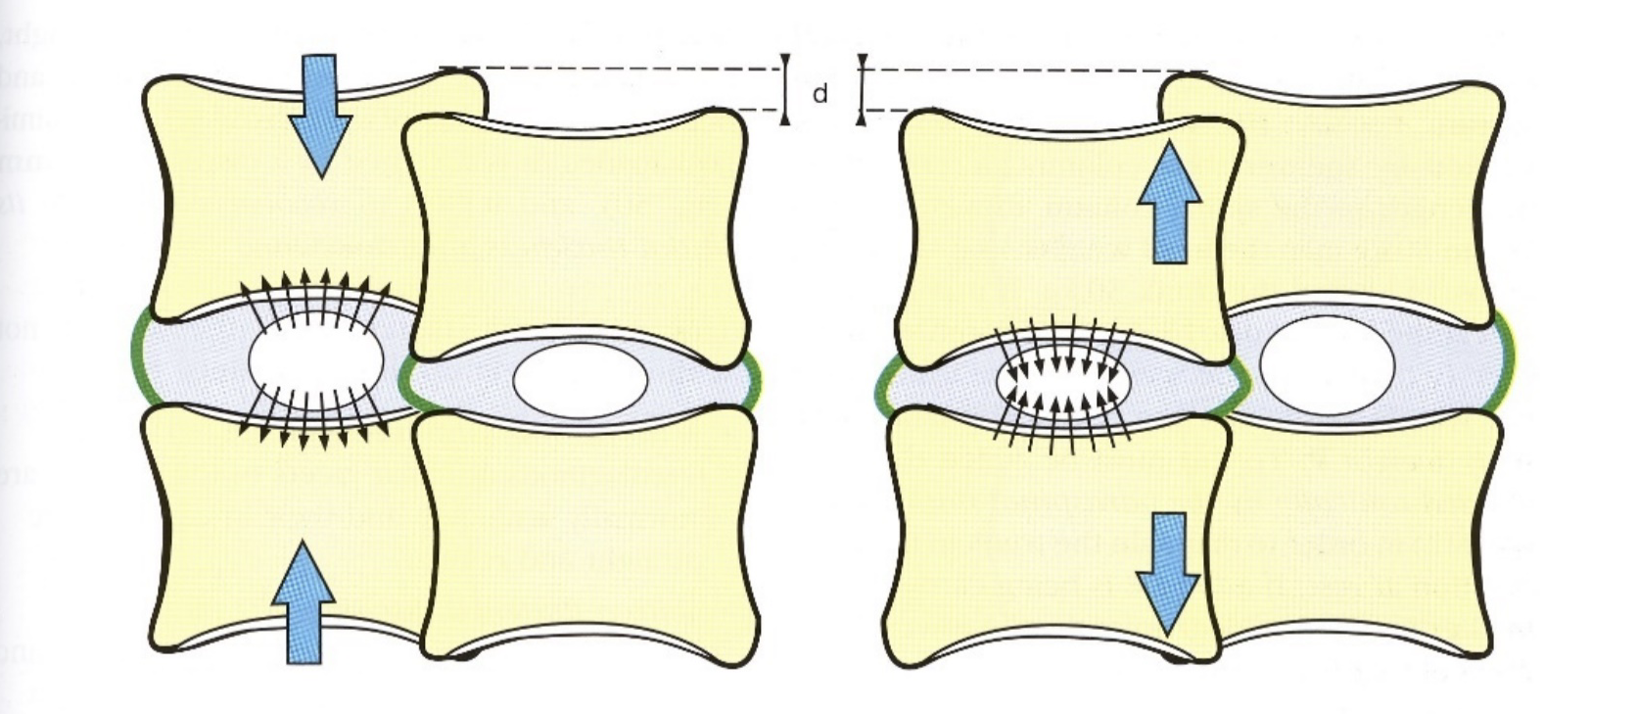
Hydratace
Vliv na výšku meziobratlové ploténky má i hydratace. Ta se v souvislosti s tlakovým zatížením v průběhu dne snižuje. Ke zpětné resorpci vody do nucleus pulposus dochází při správné celkové hydrataci organismu v průběhu odpočinku, respektive při snížení kompresního zatížení disku v horizontální poloze, to je v leže.
Páteř je o 300% tužší při flexi brzo ráno v porovnání během dalšího dne.
Je to způsobeno absorbováním vody platničkou počas noci (Adams 1987).
Rozsah pohybu do flexe se v průběhu dne zvětšuje (Ensink 1996).
Notes:
Částečně ráno tužší, ale celkově pre-loading stav a hydrofilní schopnost nucleu udržuje páteř flexibilní ve všech směrech. Během stoje, dochází ke signifikantnímu působení axiálních sil, při kterých dochází postupně přes pórovité spojení s vertebrální chrupavčitou ploténkou (plateau), k přesunu vody z nukleu do spongiózního těla obratle. Během spánku, jsou axiální síly insignifikantní (jen menší síly sv. tonu paravertebrálních svalů) a dochází tedy ke zpětnému “vytažení”, díky svým hydrofilním vlastnostem, nucleu zpátky do meziobratlového disku.

Slide 34
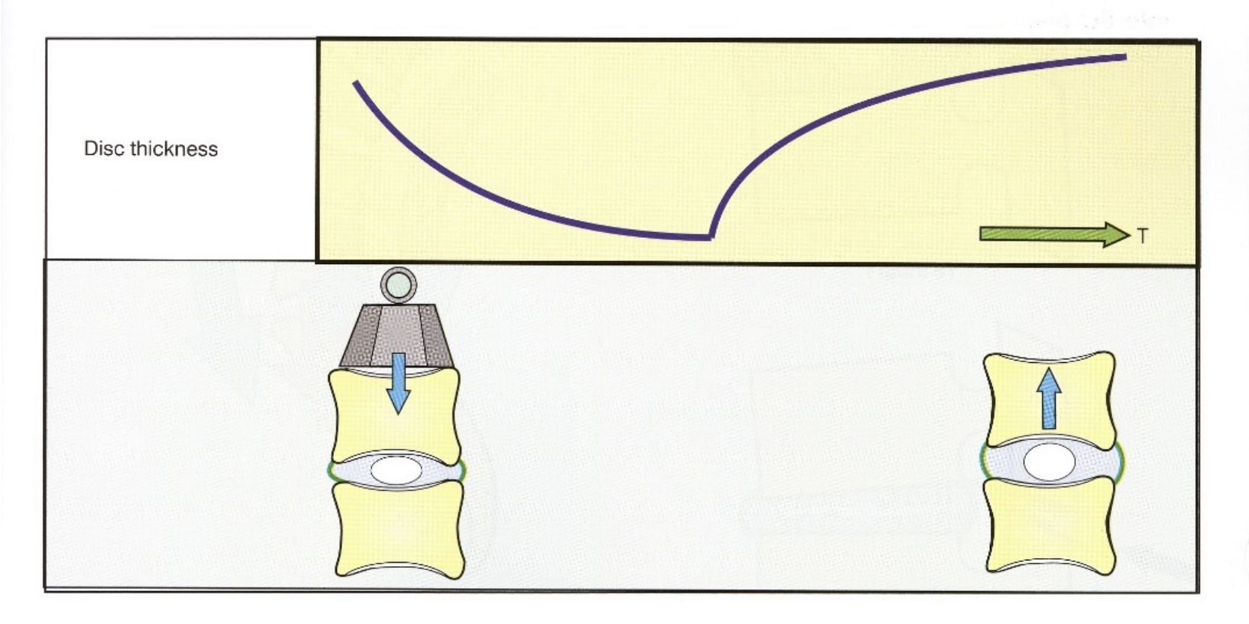
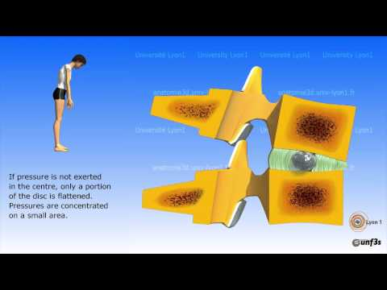
Hydratace
Hydratace dehydratace a rehydratace disku neprobíhá lineárně, ale je intenzivnější na svém začátku.
Migrace vody z meziobratlové ploténky do sousední kostní tkáně obratlového těla přispívá k tlumení nárazů při pohybu. Tato funkce je významnější při správné hydrataci disku a klesá s jeho dehydratací v průběhu aktivního dne.
Notes:
krátce působící axiální síly - voda se “vytlačí” a zpátky nasaje opakovaně- diskus ale nemá čas navrátít objem nukleu do původní velikosti, u prolongovaného působení dochází k dehydrataci disku nejprve exponencionálně, ne lineárně. Po eliminaci kompresního zatížení dochází k návratu objemu nucleu nejdříve exponenciálně, až do definitivního obnovení původního objemu (trvá delší dobu). V případě přerušovaného, ale dlouhodobě působícího repetitivního zatížení (komprese-dekomprese), nedochází u nukleu k obnovení původního objemu, jak je tomu u prolongovaného působení komprese.

Slide 35
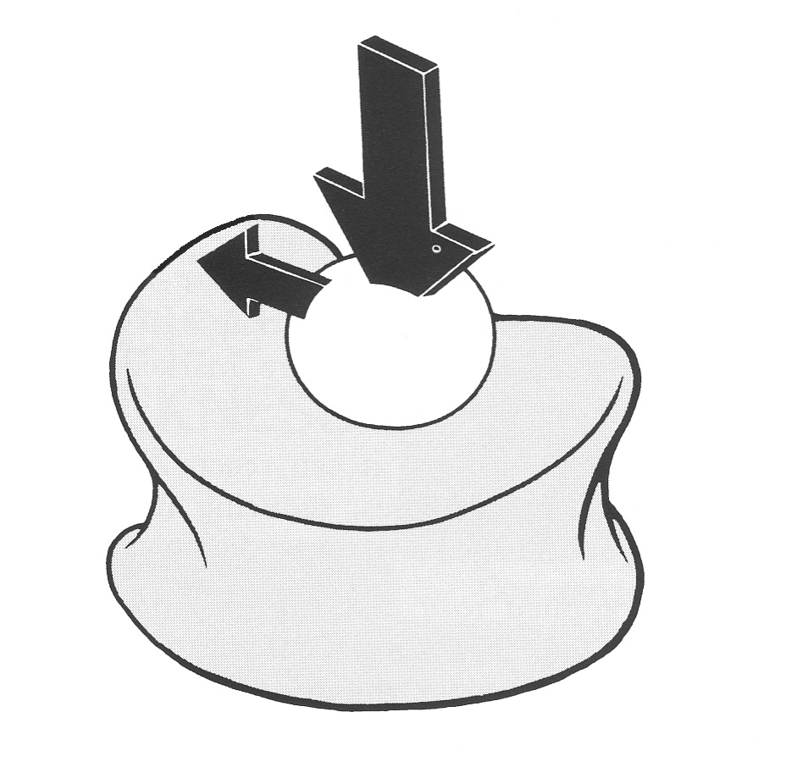
Axial pressure loading A/N= 1/3
Mechanický model vyjadřuje poměr kompresního zatížení anulus fibrosus a nucleus pulposus. Nucleus pulposus přináší dvě třetiny tlakového zatížení ve srovnání s anulus fibrosus, který přednáší pouze jednu třetinu.
Hodnoty níže vyjadřují míru zátěže disku při ideálním statickém osovém zatížení jedince s vahou cca 55 kg.
L5-S1 (axial loading) 280 N, 16 kg.cm-2
L5-S1 (trunk FL) 870 N, 58 kg.cm⁻²
L5-S1 (trunk EXT from FL) 1740 N,107 kg.cm⁻²
Notes:
75% axiálního zatížení připadá na nucleus pulposus a 15% na anulus fibrosus, napr. z 20 kg axiál. zaťaženia vertebrálneho platéau na disk je 15 kg nucleus a 5 kg anulus fibrosus. Příliš velké axiální zatížení disku “rozvibruje” nucleus pulposus a v případě přesáhnutí meze resistence, dochází přenosem sil k narušení struktury anulus fibrosus a vytečení části obsahu nucleus pulposus do trhliny - snížení výšky disku, změna v postavení kloubních ploch - repetitivně buď diskopatie a radikuár. sy či reaktivní chondróza, artrotické změny.

Slide 36
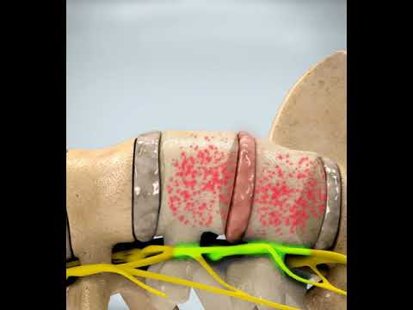
Symetrické zatížení - Trakce/dekomprese
Těla obratlů se oddalují
Výška disků se zvyšuje, šířka se snižuje
Napětí v annulus fibrosus roste
Diskus je více sférický
Intradiskální tlak se snižuje
Nucleus pulposus se navrací do svého obalu
Jedna z 1. metod volby u diskopatií

Slide 37
Symetrické zatížení - Komprese
Discus je oploštělý a rozšířený
Nucleus pulposus je také oploštělejší
Intradiskální tlak se zvyšuje - přenos na vnitřní vlákna annulu
Vertikálně působící síla je transformována do laterálně působících sil napínajících annulární vlákna

Slide 38
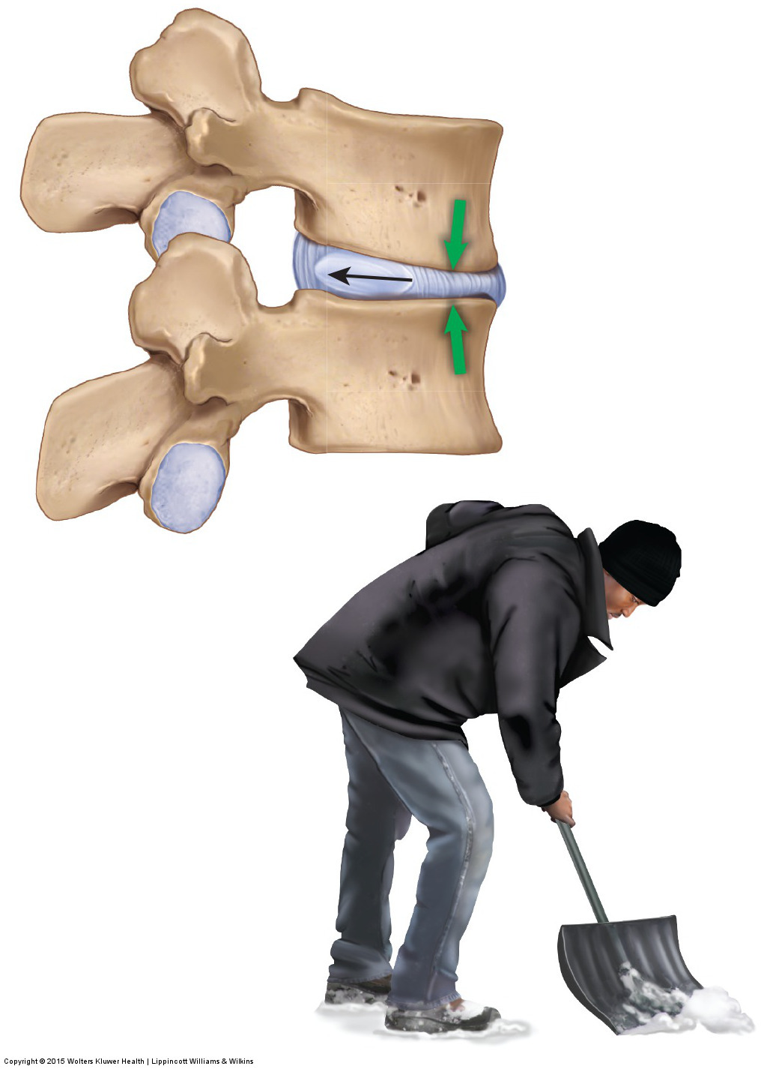
Klinický význam - Flexe
Flexe a extenze sestávají ze dvou složek pohybu – sagitální rotace a sagitální translace.
Flexe zahrnuje:
Bederní obratel kombinace anteriorní sagitální rotace a anteriorní translace
Intervertebrální disk je komprimován vpředu a zadní anulus je napínán. Při “zdravé” ploténce způsobuje flexe posun nucleu pulposu dozadu (Kolber 2009). Intradiskální (nitroplatničkový) tlak meraný v nucleus pulposus signifikantně vzroste při plné flexi (Kuo 2010).

Slide 39
Klinický význam - Flexe
Flexe dále zahrnuje:
Na úrovni facetových kloubů jsou kompresivní síly nižší a pravděpodobně asymetrické (Kuo 2010).
Oblast páteřního kanála a rozměry foraminálních otvorů se zvětšují a napínání je přeneseno na míchu a periferní nervový systém (Inufusa 1996).
V průběhu udržované flexe může fenomén creep způsobit 10% zvýšení úhlu flexe za 20 minút (McGill 1992). Odolnost struktur vymezujících pohyb může být redukována o 42% už za 5 minut (Busscher 2011).
Dynamická zátěžová flexe (zahrádka, sporty - hokej, golf, veslování, házení, kopy, apod.)/Statická zátěžová flexe (cyklistika, “ochablý” kyfotický sed/Statická nezátěžová flexe (leh na boku)

Slide 40
Klinický význam - Extenze
Extenze zahrnuje:
Bederní obratel kombinace posteriorní sagitální rotace a posteriorní translace
Intervertebrální disk je komprimován vzadu a přední anulus fibrosus je napínán. Tlak v nucleu se snižuje až o 35% v extenzi (Adams 1994).
Kompresivní síly ve facetových kloubech se během extenze zvyšují (Rohlmann 2009).
Pohyb je spojen s přiblížením spinálních výběžků či inferiorních artikulárních výbežků na laminu spodního obratle.
U zdravé ploténky může extenze způsobit posun nucleu pulposu dopředu (Kolber 2009).
Oblast páteřního kanálu a rozměry foraminálních otvorů se zužují a snižuje sa napínání míchy a periferního nervového systému (Inufusa 1996).
Statická zátěžová extenze (vzpřímený sed, stoj)/Dynamická zátěžová extenze (chůze,běh, gymnastika - velké rozsahy)/Statická odlehčená extenze (leh na břiše)

Slide 41
Klinický význam - Extenze

Slide 42
Klinický význam - Rotace
Šikmá vlákna s průběhem orientovaným proti směru pohybu (rotace), jsou napínána, zatímco vlákna intermediární, s opačnou orientací jsou relaxována.
Napětí dosahuje maximum v centrálních vláknech annulu, která jsou nejvíce šikmo orientována.
Nucleus je výrazně komprimován a intradiskální tlak je přímo úměrně zvyšován ve vztahu k úhlu rotace.
To vysvětluje, proč flexe s rotací je nejvíce riziková pro roztržení annulu a posun nucleu posteriórně.
Notes:
Jakákoliv síla (kromě dekomprese), má tendenci diskus komprimovat, annulus fibrosus natahovat - navrácení vláken do původního klidového stavu.

Slide 43
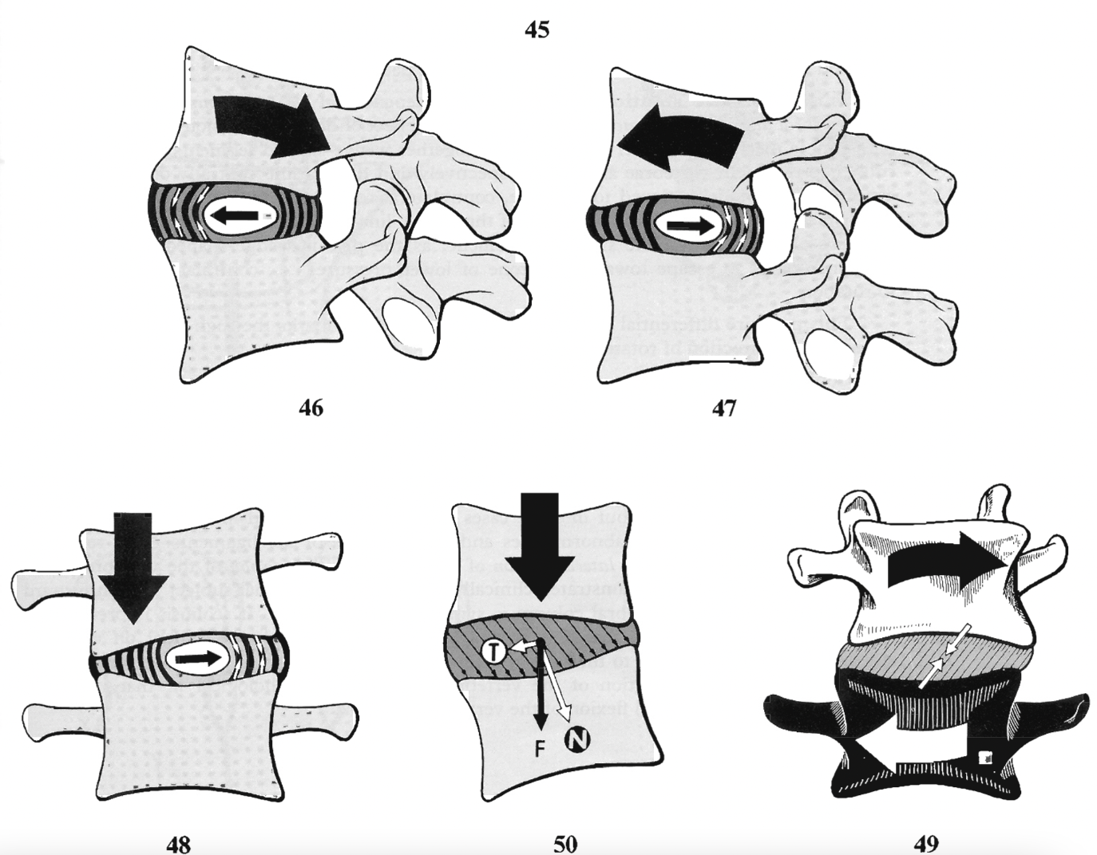

Slide 44
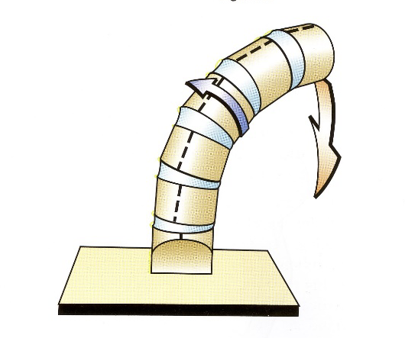
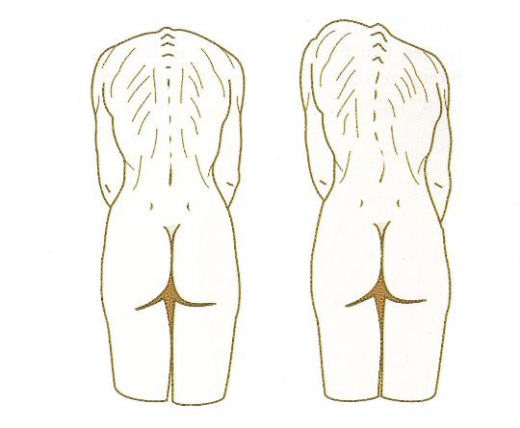
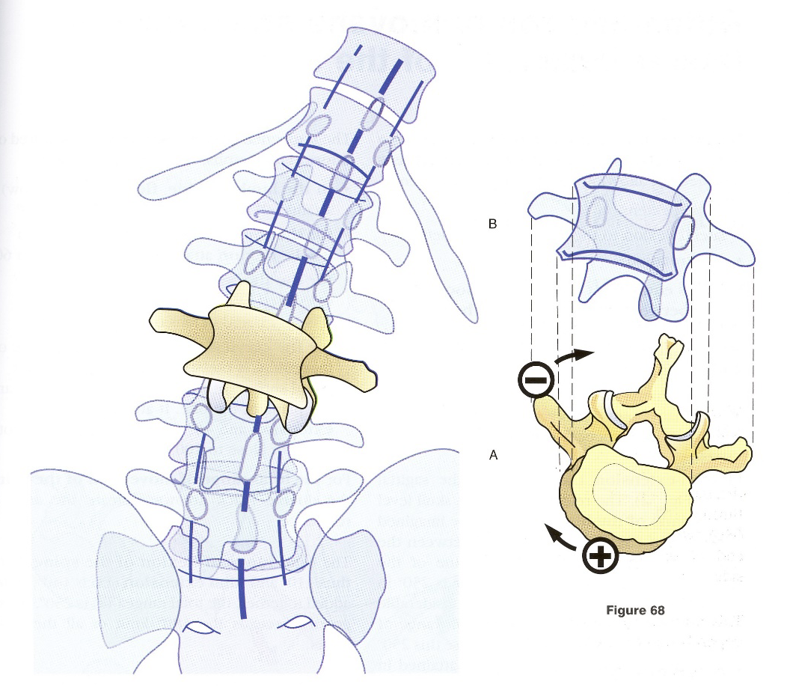
Lateroflexe - Rotace
V průběhu asymetrické laterální komprese discus (stlačovanou substanci) posouvá kontralaterálně- směrem k zóně menšího “odporu”, tlaku - a to vede současně i k rotaci.
Kontralaterální ligamenta jsou napínány.
Komprese disků a napínání ligament fungují v tomto procesu jako “synergisté” tohto zloženého pohybu.
V rámci fixované rotace obratlů a lateroflexe páteře (u skoliózy) je krátkotrvající automatická rotace obratlů patologickým jevem a je trvale spojena s lateroflexí páteře.
Notes:
Pohled zezadu u Adamsova testu - konvex a rotace na stranu.

Slide 45
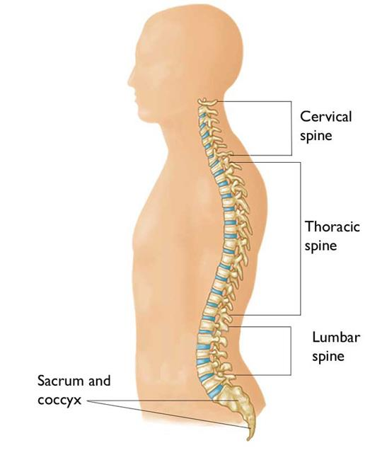
Lateroflexe - Rotace
Vzájemná konfigurace kloubních výběžků na rozdíl od poměru meziobratlová destička/obratlové tělo neurčuje rozsah pohybu, ale určuje směr, ve kterém bude pohyb možný. Např. v bederní páteři se tak setkáváme pouze s minimální rotací, ale relativně velkou flexí.
Ze sklonu kloubních ploch dolní krční, hrudní a bederní páteře rovněž vyplývá nemožnost izolovaného pohybu do rotace nebo do lateroflexe. Tyto pohyby jsou vždy vzájemnou kombinací obou (při lateroflexi dochází k automatické rotaci a naopak).

Slide 46
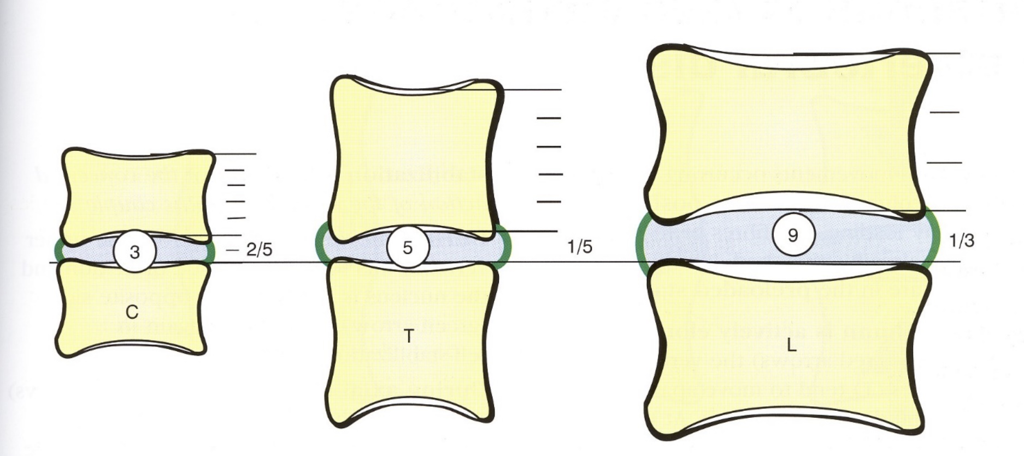
ROM
Rozsah pohybu v daném pohybového segmentu záleží na poměru mezi výškou obratlového těla a meziobratlovým diskem.
Nejpohyblivější úsekem páteře je tedy páteř krční. Méně pohyblivým úsekem je páteř bederní. Nejméně pohyblivým úsekem je páteř hrudní.
40% 20% 33%
Notes:
disk je nejširší v bederním úseku páteře, má zhruba šířku až 9 mm, v hrudním úseku zhruba 5 mm, v krčním asi 3 mm. Důležitější než šíře disku je ale poměr tloušťky disku k výšce obratlového těla. Větší poměr výška a disk - větší mobilita (přímoúměrně).

Slide 47
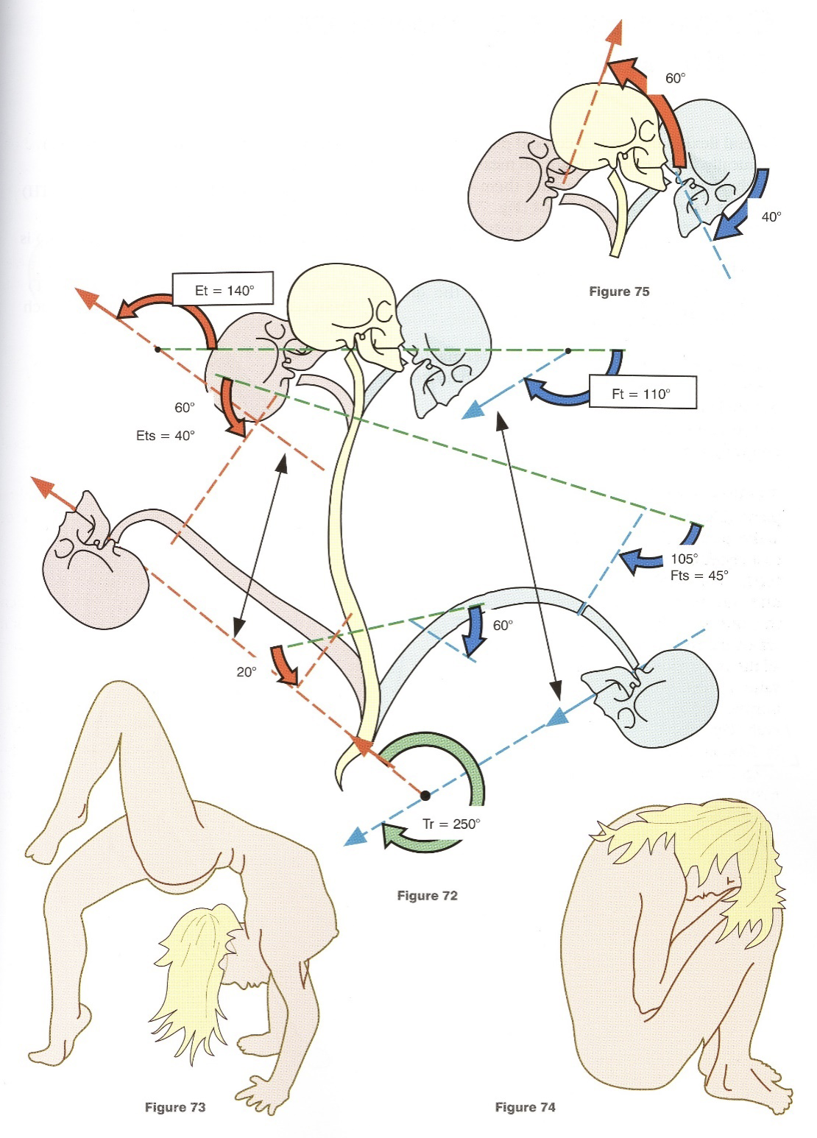
ROM
Flexe/
Extenze
Notes:
Páteř jako celek od sacra po lebku je ekvivalentem kloubu se 3 volnostmi pohybu: flexe a extenze, lateroflexe vpravo a vlevo a axiální rotace. RP jednotlivých kloubů obratlů je vcelku malý, ale kumulativní efekt má na tento RP signifikantní vliv. 250 st. rozsah extrémních pozic, bederní úsek 60 flexe a 35 extenze, ThL region jako celek - flexe 105, extenze 60. Krční úsek - flexe 40, extenze 75 stupňů. Celkový RP celé páteře flexe 110 stupňů, extenze 140 stupňů. Čísla jsou pouze odhady a autoři se v různých částech v odhadech liší. Krom toho se tyto čísla významně odlišují také s věkem, proto tady uvádíme pouze možná maxima hodnot.

Slide 48
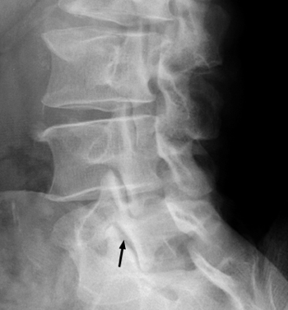
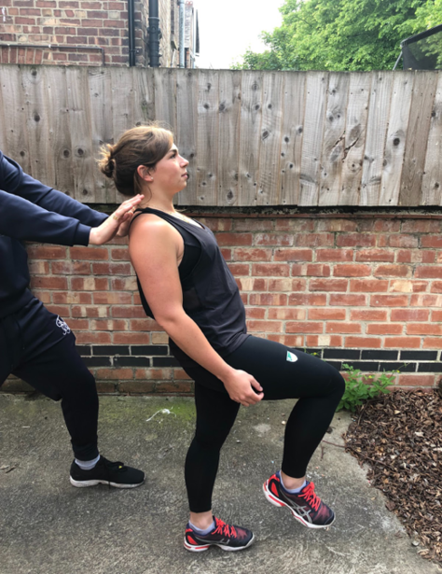
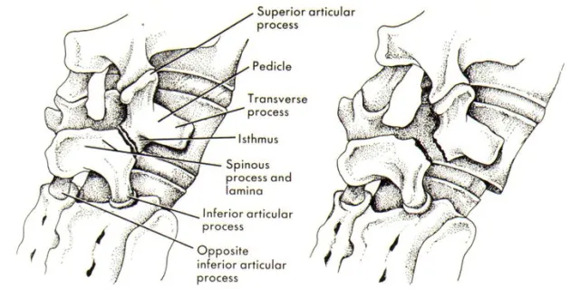
Patofyziologie pohybu - S rovina
Spondylolýza
EXT + KOMPRESE, 1.uni/2.bilaterální postižení pars interarticularis obratlového oblouku)
“Scotty dog” sign - RTG
Adolescenti
Gymnastika (repetitivní hyperEXT a komprese, tenis (hyperEXT podání, forehand - EXT a rotace)
Notes:
Obratel je tvořen tělem v přední části, ze kterého dozadu (dorzálně) „vybíhá“ obratlový oblouk. Mezi těmito strukturami je prostor, kterým probíhá mícha, míšní kanál. Spondylozýzou označujeme stav, kdy je přerušen oblouk obratlový v zúženém místě tzv. istmu obratlového oblouku.
Příčiny: Příčina vzniku spondylolýzy není známa. Může být vrozená, ale častěji se setkáváme s tzv. získanou formou, na kterou má vliv dlouhodobé přetěžování zvláště v období růstu. Je zjištěno, častější výskyt u gymnastek, kde dochází k dlouhodobému, opakovanému cvičení k dosažení co největšího rozsahu pohybů (hypermobilitě páteře). Jednostranná spondylolýza byla popsána u hráčů basseballu.
Příznaky: Příznakem jsou bolesti v oblasti postiženého obratle, nejčastěji v oblasti bederního obratle L5, méně často L3, L4. Často jsou pacienti bez obtíží sponylolýza je náhodným nálezem při RTG vyšetření. Spondylolýza je prokazatelná na bočném RTG snímku páteře, kde je patrný tzv. obraz psa s obojkem, což je znamení přerušení isthmu. Na šikmých
RTG snímcích může posoudit, zda jde o nález na jedné či obou stranách oblouku. Nejpřesnější obraz nám prokáže CT vyšetření.
Příčiny: Příčina vzniku spondylolýzy není známa. Může být vrozená, ale častěji se setkáváme s tzv. získanou formou, na kterou má vliv dlouhodobé přetěžování zvláště v období růstu. Je zjištěno, častější výskyt u gymnastek, kde dochází k dlouhodobému, opakovanému cvičení k dosažení co největšího rozsahu pohybů (hypermobilitě páteře). Jednostranná spondylolýza byla popsána u hráčů basseballu.
Příznaky: Příznakem jsou bolesti v oblasti postiženého obratle, nejčastěji v oblasti bederního obratle L5, méně často L3, L4. Často jsou pacienti bez obtíží sponylolýza je náhodným nálezem při RTG vyšetření. Spondylolýza je prokazatelná na bočném RTG snímku páteře, kde je patrný tzv. obraz psa s obojkem, což je znamení přerušení isthmu. Na šikmých
RTG snímcích může posoudit, zda jde o nález na jedné či obou stranách oblouku. Nejpřesnější obraz nám prokáže CT vyšetření.
Obratel je tvořen tělem v přední části, ze kterého dozadu (dorzálně) „vybíhá“ obratlový oblouk. Mezi těmito strukturami je prostor, kterým probíhá mícha, míšní kanál. Spondylozýzou označujeme stav, kdy je přerušen oblouk obratlový v zúženém místě tzv. istmu obratlového oblouku.
Příčiny: Příčina vzniku spondylolýzy není známa. Může být vrozená, ale častěji se setkáváme s tzv. získanou formou, na kterou má vliv dlouhodobé přetěžování zvláště v období růstu. Je zjištěno, častější výskyt u gymnastek, kde dochází k dlouhodobému, opakovanému cvičení k dosažení co největšího rozsahu pohybů (hypermobilitě páteře). Jednostranná spondylolýza byla popsána u hráčů basseballu.
Příznaky: Příznakem jsou bolesti v oblasti postiženého obratle, nejčastěji v oblasti bederního obratle L5, méně často L3, L4. Často jsou pacienti bez obtíží sponylolýza je náhodným nálezem při RTG vyšetření. Spondylolýza je prokazatelná na bočném RTG snímku páteře, kde je patrný tzv. obraz psa s obojkem, což je znamení přerušení isthmu. Na šikmých
RTG snímcích může posoudit, zda jde o nález na jedné či obou stranách oblouku. Nejpřesnější obraz nám prokáže CT vyšetření.

Slide 49
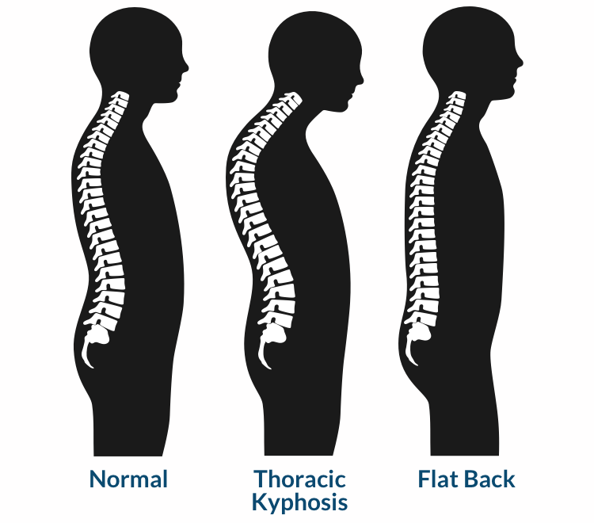
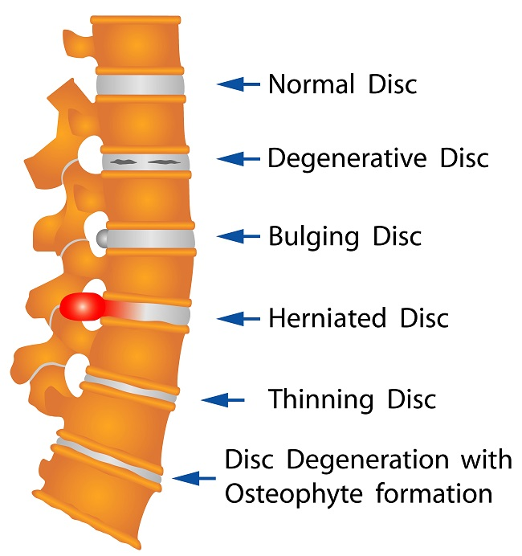
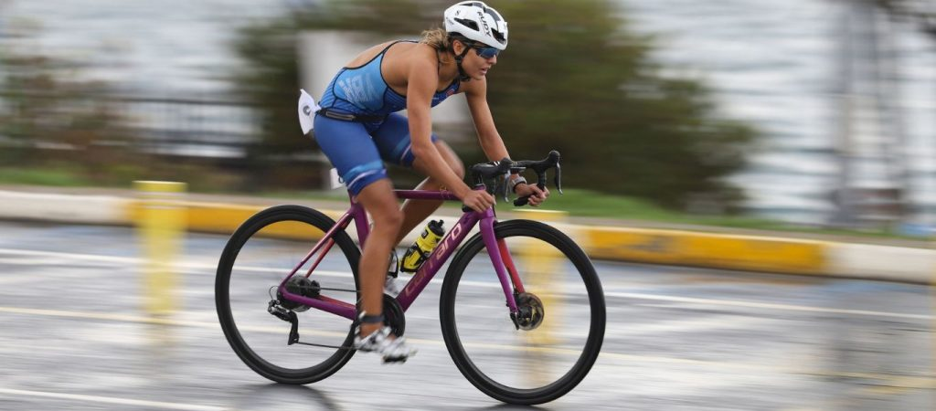
Patofyziologie pohybu - S rovina

Slide 50
ROM
Lateroflexe
Pravý (obratel výš posunutý vpravo vůči spodnímu obratli-trup a ramena vybočené vpravo) a levý laterální shift (obratel výš lateroflektován vlevo vůči spodnímu obratli-trup a ramena vybočené vlevo) - bolest (kontra/ipsi), neschopnost auto-korekce vybočení
Notes:
Lateroflexe bederního úseku je 20, hrudního 20, krčního 35-40 st., celkový RP páteře do LFX od sacra ke kraniu je 75-85st.

Slide 51
ROM
Rotace
Notes:
axiální rotace bederního obratle je velmi malá, jen zhruba 5 st., axiální rotace hrudní páteře je větší - asi 35 st. ( dáno sklonem processi articulares) a axiální rotace páteře od pánve ke kraniu by měla být přes 90 st. AO skloubení pár stupňů rotace přispívá, ale často je rozsah rotace v ThL přechodu menší, než je udáváno, a proto celkový rozsah pohybu páteře do rotace často v realitě 90st. nepřesahuje.

Slide 52
Zdroje:
Kapandji, I. A. (1970). The Physiology of the Joints: Dépouillement v. 1 Upper limb. _ v. 2 Lower limb. _ v. 3 The trunk and the vertebral column. Churchill Livingstone.
McKenzie Inštitút, kurz časť A-drieková chrbtica, 25.-28.3.2022
https://www.physio-pedia.com/index.php?title=Lumbar_Spondylolysis_in_Extension_Related_Sport&veaction=edit&section=18
https://mobilephysiotherapyclinic.net/williams-flexion-exercises-vs-mckenzies-extension-exercises/

